Slide 2
Relatório de Acompanhamento
da Estratégia Nacional do Poder 2021-2026
referência 2021

Slide 3
SOBRE O QUESTIONÁRIO
Ao todo, 87 tribunais responderam ao questionário, 96,6% do público-alvo:
Órgãos | RESPOSTAS RECEBIDAS | TOTAL DE ÓRGÃOS | NÃO RESPONDERAM
Tribunais Superiores | 4 | 4 | 0
Justiça Eleitoral | 26 | 27 | 1
Justiça Federal | 5 | 5 | 0
Justiça Estadual | 25 | 27 | 2
Justiça Militar | 3 | 3 | 0
Justiça do Trabalho | 24 | 24 | 0
Total | 87 | 90 | 3
Apenas 3 tribunais não enviaram suas respostas.

Slide 4
Aspectos Gerais que Impactam
o Alcance das Metas Nacionais

Slide 5
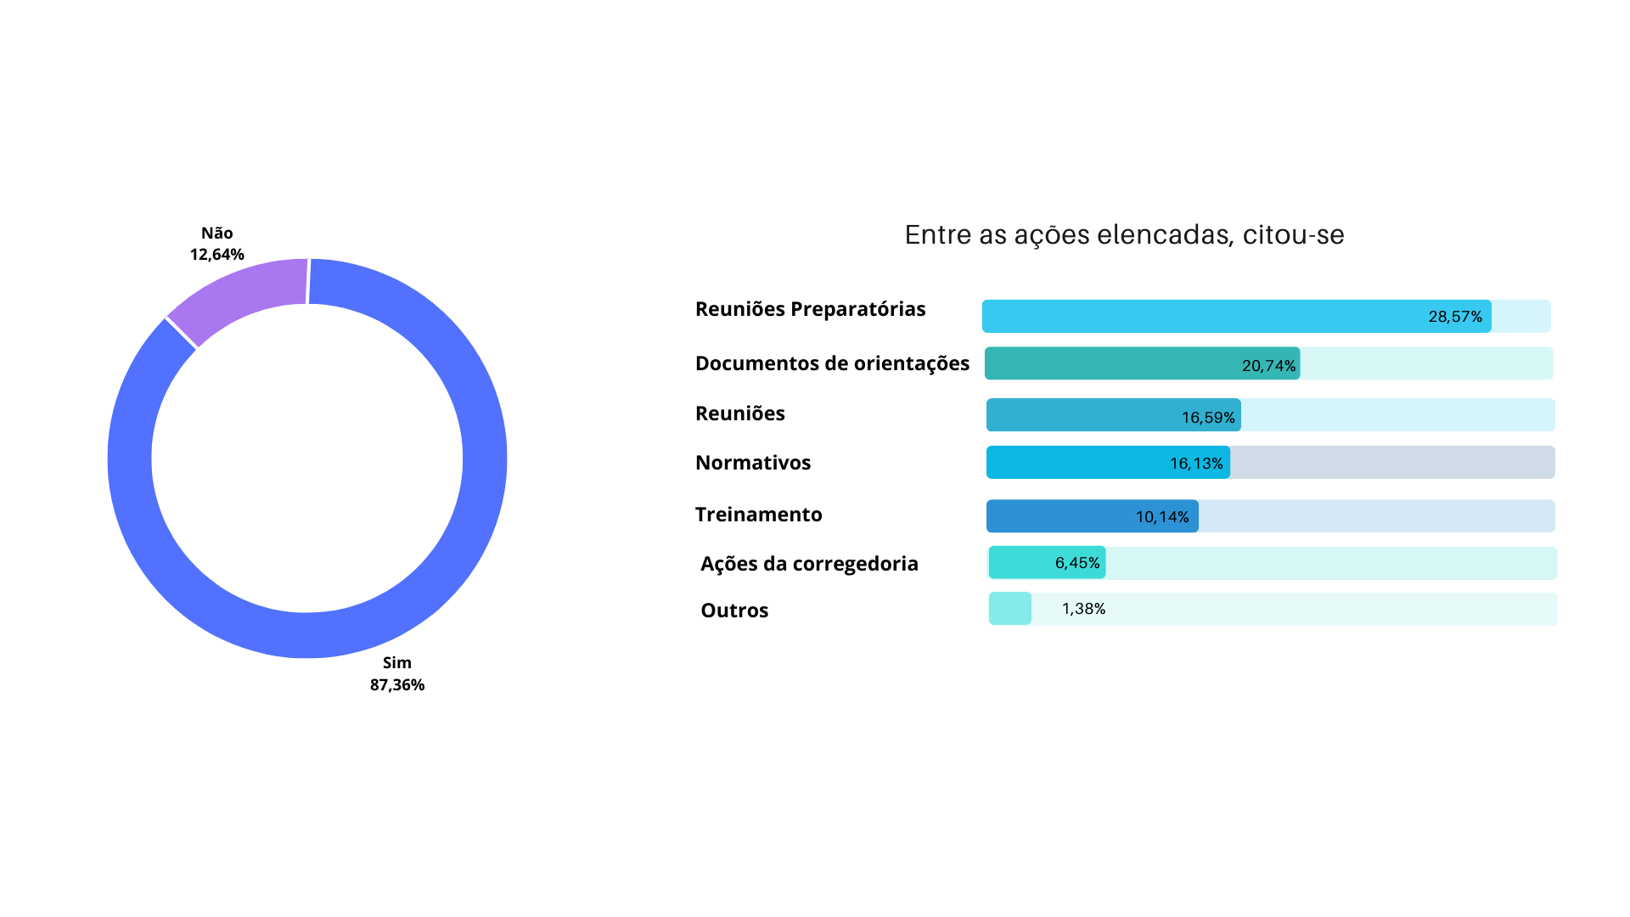
Percentual de tribunais que consideram que o CNJ promove ações visando
à melhoria do processo de alcance das Metas Nacionais

Slide 6
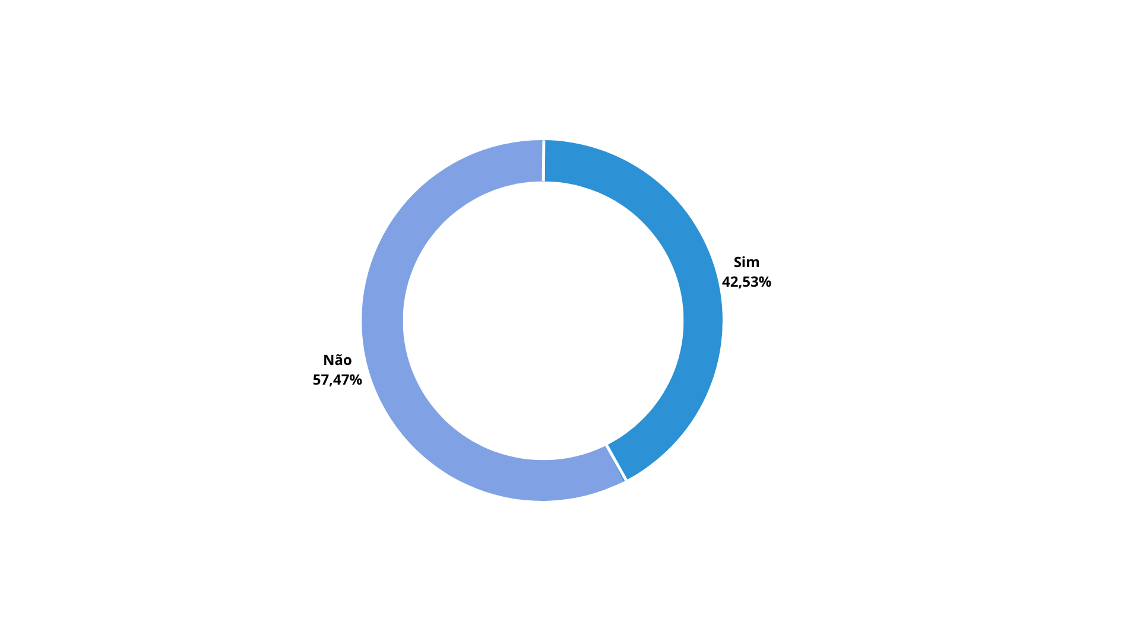
Percentual de servidores exclusivos para o acompanhamento das metas

Slide 7
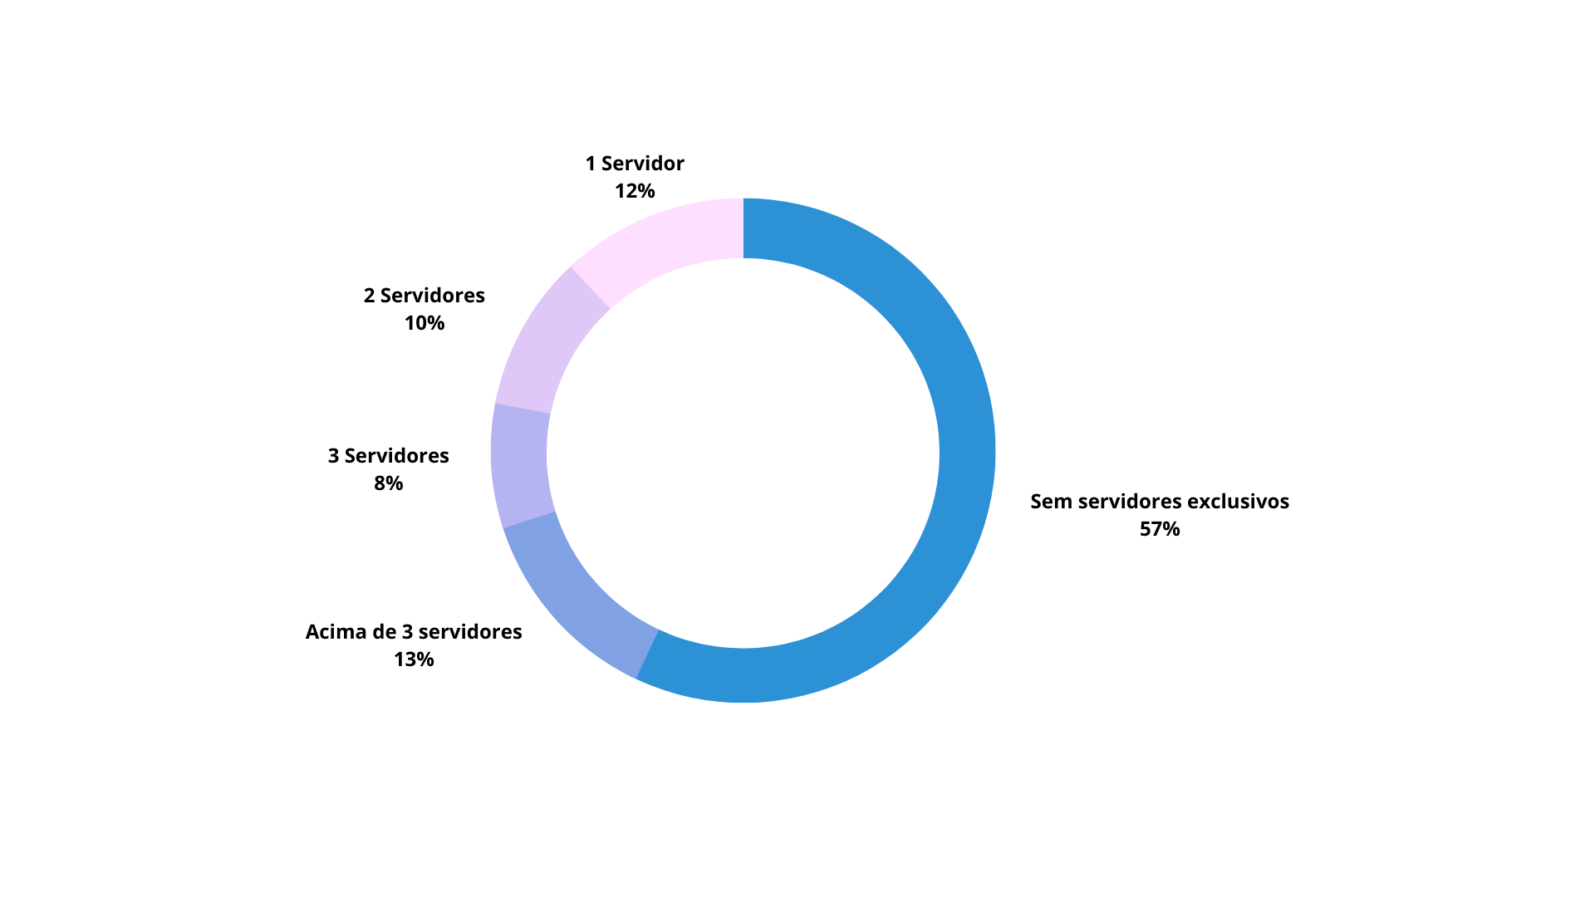
Quantitativo de servidores exclusivos para o acompanhamento das metas

Slide 8
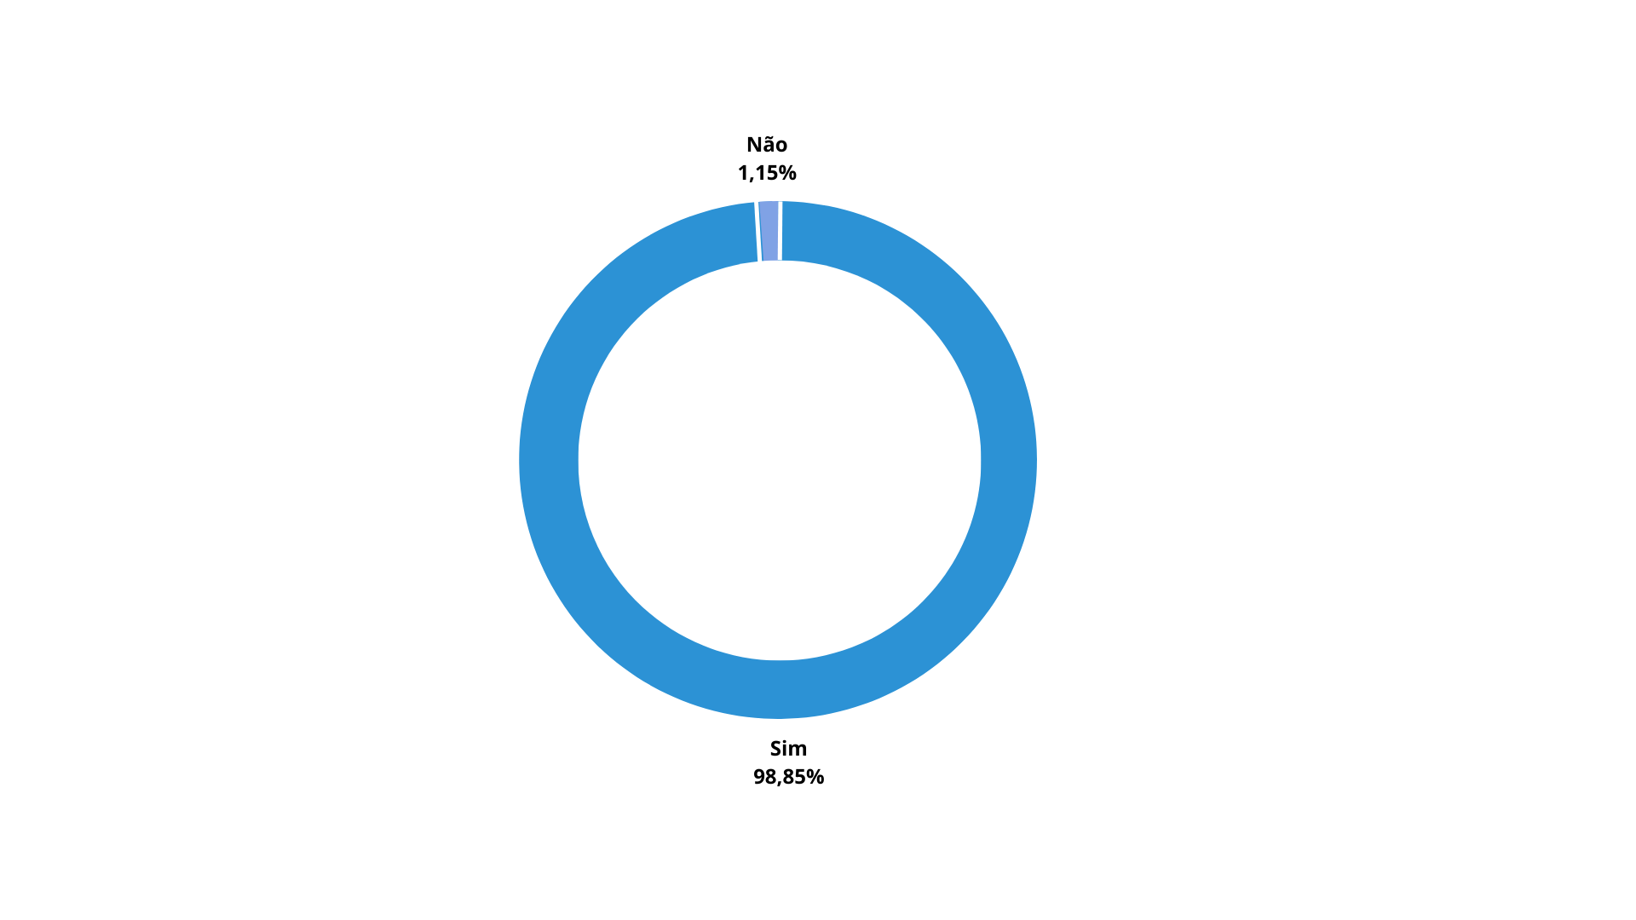
Percentual de tribunais que possuem ferramentas para o acompanhamento das metas

Slide 9
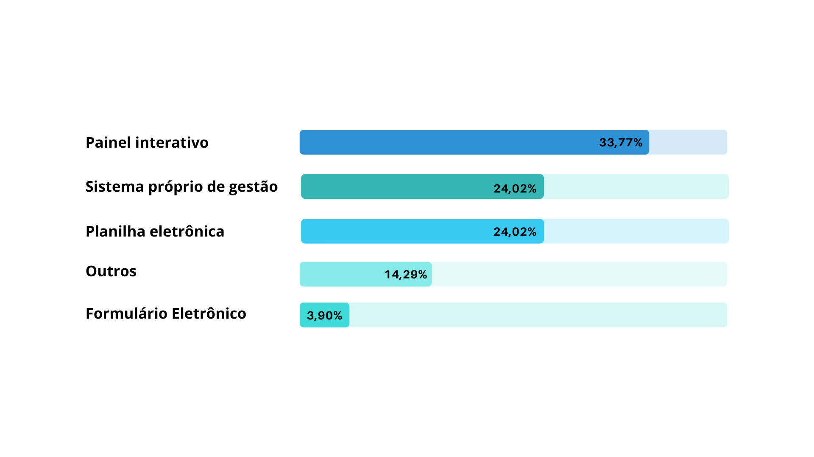
Ferramentas utilizadas pelos tribunais para o acompanhamento das metas

Slide 10
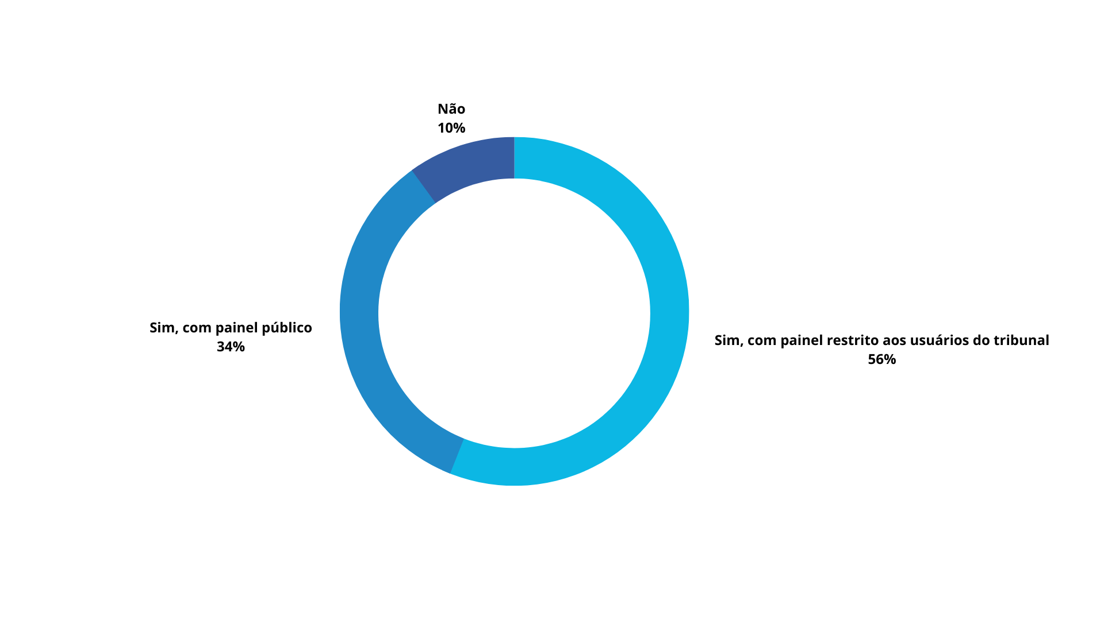
Utilização de painéis públicos ou restritos para o acompanhamento das metas nacionais

Slide 11
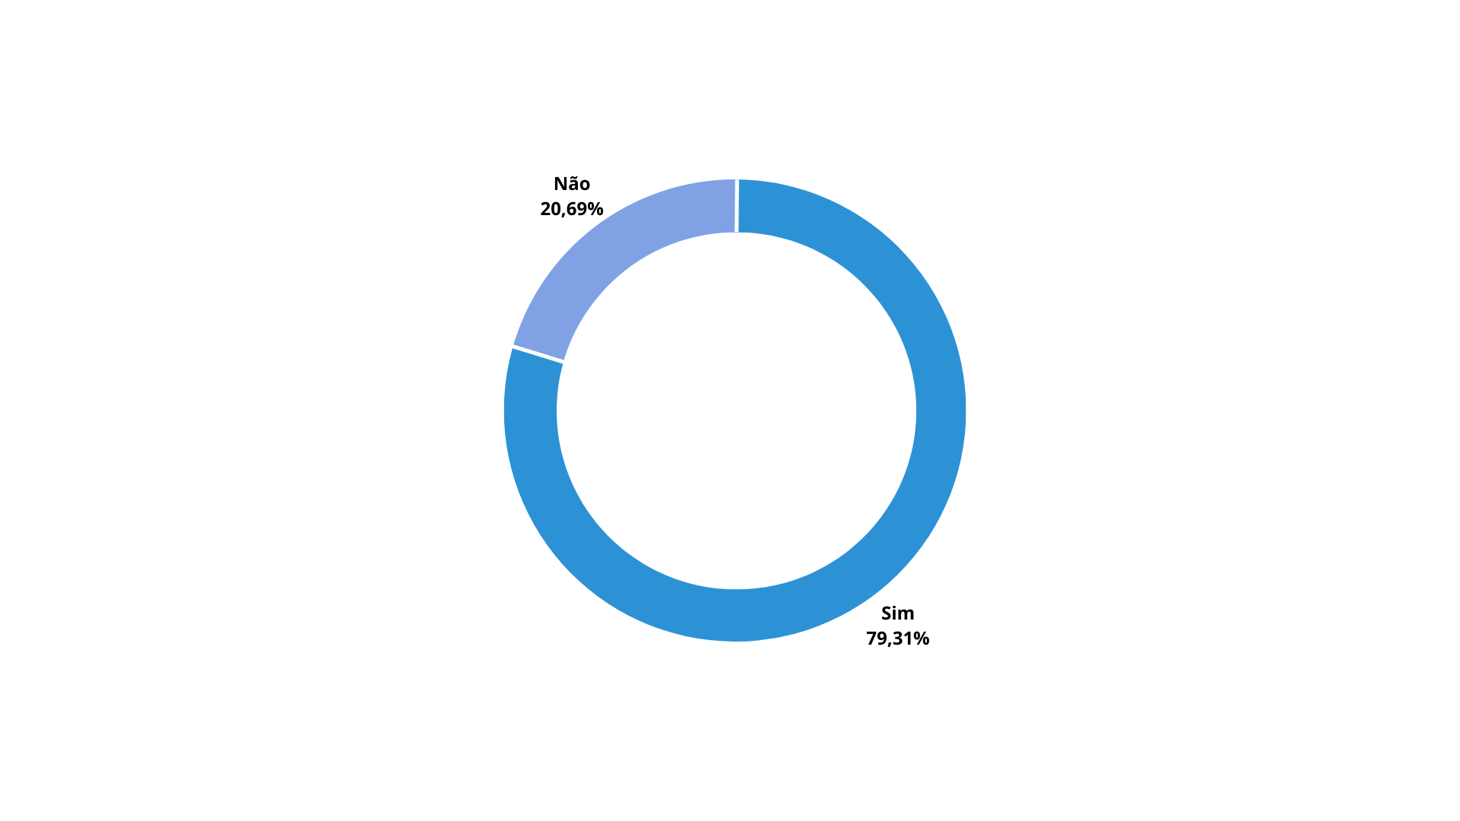
Percentual de apresentação dos fatores negativos: restrição orçamentária e falta de pessoal para o alcance das metas nacionais

Slide 12
APRENDIZAGEM NA EXECUÇÃO DAS METAS NACIONAIS
DO PODER JUDICIÁRIO 2020

Slide 13
COMPLEXIDADE DE EXECUÇÃO DAS METAS NACIONAIS

Slide 14
COMPLEXIDADE DE EXECUÇÃO DAS METAS NACIONAIS

Slide 15
COMPLEXIDADE DE EXECUÇÃO DAS METAS NACIONAIS

Slide 16
COMPLEXIDADE DE EXECUÇÃO DAS METAS NACIONAIS

Slide 17
COMPLEXIDADE DE EXECUÇÃO DAS METAS NACIONAIS

Slide 18
COMPLEXIDADE DE EXECUÇÃO DAS METAS NACIONAIS

Slide 19
FATORES QUE IMPACTARAM NO DESEMPENHO DOS TRIBUNAIS
Fatores positivos mais citados:
Acompanhamento frequente das metas;
Fatores negativos mais citados:
O déficit na força de trabalho;
Engajamento de magistrados e servidores;
Implantação e aperfeiçoamento de sistemas.
A pandemia de COVID-19;
Elevado número de processos.

Slide 20
Metas Nacionais - 2020
Resultados das Metas Nacionais do Poder Judiciário
2021

Slide 21
Meta 1 - Julgar mais processos que os distribuídos
Meta 1
Tribunal/Segmento | Distribuídos | Julgados
Superior Tribunal de Justiça | 399.098 | 395.433
Superior Tribunal Militar | 1.554 | 1.905
Tribunal Superior do Trabalho | 293.212 | 281.083
Eleitoral | 605.420 | 568.517
Estadual | 11.166.581 | 11.242.587
Federal | 3.403.253 | 3.023.165
Militar | 3.121 | 3.313
Trabalho | 2.289.601 | 2.229.291
Total | 18.161.840 | 17.745.294

Slide 22
Meta 1

Slide 23
Meta 2- Julgar processos mais antigos
Meta 2
Tribunal/Segmento | Processos antigos julgados no ano de 2021
Superior Tribunal de Justiça | 6.628
Superior Tribunal Militar | 489
Tribunal Superior do Trabalho | 17.565
Eleitoral | 8.634
Estadual | 1.090.925
Federal | 120.897
Militar | 806
Trabalho | 255.092
Total | 1.501.036

Slide 24
Meta 2
Tribunal/Segmento | Período de Referência | Julgar pelo menos | Percentual de Cumprimento
STJ | Até 31/12/2016 | 99% | 96,66%
STJ | Em 2017 | 95% | 99,95%
STM (Auditorias Militares) | até 31/12/2019 | 95% | 90,92%
STM (Tribunal) | até 31/12/2019 | 99% | 101,01%
TST | Até 31/12/2017 | 100% | 89,01%
TST | Até 31/12/2018 | 90% | 90,07%
Eleitoral (1º e 2º grau) | até 31/12/2019 | 80% | 65,85%
Estadual (1º grau) | Até 31/12/2017 | 80% | 93,24%
Estadual (2º grau) | Até 31/12/2018 | 80% | 117,62%
Estadual (Juizados e Turmas) | Até 31/12/2018 | 90% | 100,46%
Federal (1º e 2º grau) | Até 31/12/2016 | 100% | 83,88%
Federal (1º e 2º grau) | Em 2017 | 85% | 102,46%
Federal (Juizados e Turmas) | Até 31/12/2018 | 100% | 107,62%
Militar (2º grau) | até 31/12/2020 | 95% | 104,95%
Militar (Auditorias Militares) | até 31/12/2019 | 90% | 97,41%
Trabalho (1º e 2º grau) | até 31/12/2019 | 93% | 97,40%

Slide 25
Meta 3 – Estimular a Conciliação
Meta 3
Segmento | Conciliações |  |  | Percentual de cumprimento
 | Pré-processuais | Processuais | Total
Estadual | 202.084 | 1.405.289 | 1.607.373 | 95,13%
Federal | 1.719 | 354.175 | 355.894 | 149,79%
Trabalho | - | 670.216 | 670.216 | 103,16%
Total | 203.803 | 2.429.680 | 2.633.483 | -

Slide 26
Meta 4- Priorizar o julgamento dos processos relativos aos crimes contra a Administração Pública, à improbidade administrativa e aos ilícitos eleitorais
Meta 4
Notes:
Percentual de Julgamento do período todo e de todas as instâncias do segmento

Slide 27
Meta 4
Tribunal/Segmento | Período de Referência | Julgar pelo menos | Percentual de Cumprimento
STJ | Até 31/12/2018 | 99% | 89,94%
STJ | Em 2019 | 90% | 94,89%
STM (Auditorias Militares) | até 31/12/2019 | 95% | 88,20%
STM (Tribunal) | até 31/12/2019 | 99% | 101,01%
Eleitoral (Eleições 2018) | até 31/12/2020 | 80% | 68,78%
Eleitoral (Eleições 2020) | Até 31/12/2020 | 50% | 150,09%
Estadual (1º e 2º grau e Juizados e Turmas) | Até 31/12/2017 | 70% | 97,93%
TRF1 | Até 31/12/2018 | 60%/70% | 130,73%
TRF2 | Até 31/12/2018 | 70% | 109,63%
TRF3 | Até 31/12/2018 | 60%/70% | 120,59%
TRF4 | Até 31/12/2018 | 70% | 133,16%
TRF5 | Até 31/12/2018 | 60%/70% | 137,86%
Militar (2º grau) | até 31/12/2020 | 95% | 104,95%
Militar (Auditorias Militares) | até 31/12/2019 | 95% | 97,41%

Slide 28
Meta 5 – Reduzir a Taxa de Congestionamento
Meta 5
Tribunal/Segmento | TC anterior | TC 2021 | Redução | Percentual de cumprimento
STJ | - | 39,70% | - | 93,20%
STM | 42,33% | 45,38% | +3,05% | 88,87%
TST | 65,55% | 64,61% | -0,94% | 99,91%
Estadual | 68,00% | 61,34% | -6,66% | 107,59%
Federal | 56,59% | 60,17% | +3,57% | 90,74%
Militar | 38,92% | 54,13% | +15,21% | 68,21%
Trabalho | 35,78% | 42,32% | +6,55% | 79,81%

Slide 29
Meta 6 - Identificar e julgar determinado percentual de ações coletivas e recursos oriundos de ações coletivas
Meta 6
STJ
Julgar 99% a partir de 2015
107,86% de cumprimento
TST
Julgar 100% até 2018
100,00 % de cumprimento
1º grau Estadual
Julgar 60% até 2017
108,27% de cumprimento
2º grau Estadual
Julgar 80% até 2019
118,07% de cumprimento

Slide 30
Meta 6 - Identificar e julgar determinado percentual de ações coletivas e recursos oriundos de ações coletivas
Meta 6
TRF1
Julgar 70%
101,87% de cumprimento
TRF2
Julgar 80%
100,43 % de cumprimento
TRF3
Julgar 70%
101,51% de cumprimento
TRF4
Julgar 85%
103,33% de cumprimento
TRF5
Julgar 80%
78,70% de cumprimento

Slide 31
Meta 7 - Priorizar o julgamento dos processos dos maiores litigantes e dos recursos repetitivos
Meta 7
STJ
Garantir tempo médio de 365 dias da afetação à publicação do acórdão dos recursos repetitivos
49 acórdãos dos recursos repetitivos publicados
TST
Reduzir em 3,7% o acervo dos dez maiores litigantes em relação a 2020
46.838 processos dos dez maiores litigantes julgados em 2021

Slide 32
Meta 8 - Priorizar o julgamento dos processos relacionados ao feminicídio e à violência doméstica e familiar contra as mulheres
Meta 8
Justiça Estadual | Julgar | Distribuídos | Julgados | Percentual de cumprimento
Violência Doméstica | 50% | 548.854 | 318.118 | 115,92%
Feminicídio | 50% | 3.664 | 2.356 | 113,86%

Slide 33
Meta 9 - Integrar a Agenda 2030
Meta 9

Slide 34
Meta 10 - Promover a saúde de magistrados e servidores
Meta 10
Para o ano de 2021, todos os tribunais que participaram da Meta 10 conseguiram promover a ação exigida e terminaram o ano com 100% de cumprimento na Meta.
Notes:
A Meta 10 para o ano de 2021 exigia a realização de exames periódicos de saúde e a realização de uma ação com vistas a reduzir a incidência de casos de uma das cinco doenças mais frequentes constatadas nos exames períodicos de saúde ou de uma das cinco maiores causas de ansentísmo do ano anterior. Por conta da pandemia da Covid-19 e considerando a recomendação de isolamento social, ficou suspensa a necessidade de realização de exames periódicos de saúde como critério para cumprimento da Meta Nacional 10, bastando a realização da ação.

Slide 35
Meta 11 – Aumentar a tramitação dos processos de forma eletrônica
Meta 11

Slide 36
Meta 12 – Impulsionar os processos de ações ambientais
Meta 12
STJ
Julgar 40% até 2020
191,50% de cumprimento
Justiça Estadual
Impulsionar 25% até 2020
159,80% de cumprimento
Justiça Federal
Impulsionar 100% até 2021
11,72% de cumprimento

Slide 37
Agradecemos!
Departamento de Gestão Estratégica
Secretaria Especial de Programas, Pesquisas e Gestão Estratégica
dge@cnj.jus.br
2326-5303

